Slide 1
Aplicación de tratamiento químico encapsulado a fondo de pozo para mitigar problemas relacionados a la corrosión en pozos productores de yacimientos maduros
Yugianna Padilla, Pecom Energía S.A, Yugianna.padilla@pecomenergia.com.ar; Jimmy Lopez, Pecom Energía S.A, Jimmy.lopez@pecomenergia.com.ar;
Andres Mazo, Chevron Argentina, andresmazo@chevron.com

Slide 2
INTRODUCCIÓN
Este trabajo se enfoca en la presentación de una alternativa al tratamiento químico convencional que consiste en la aplicación a fondo de pozo de cápsulas de liberación lenta.
Los principales objetivos son:
Mejorar la protección de la instalación.
Disminuir la complejidad de la logística asociada a la gran cantidad de pozos maduros que requieren uno o varios tratamientos químicos.
La evaluación de la aplicación de esta alternativa incluye la selección de pozos candidatos, el diseño de la operación y el monitoreo post-aplicación.
Notes:
Una de las características que comparten los campos maduros, es la gran cantidad de pozos productores que continúan en operación, la mayoría de ellos asistidos por algún tipo de sistema de levantamiento artificialLa mayoría de estos pozos además requieren algún tratamiento químico, principalmente de inhibición de corrosión y/o de incrustación debido a que la producción de agua alcanza valores incluso mayores al 90% de la producción total.

Slide 3
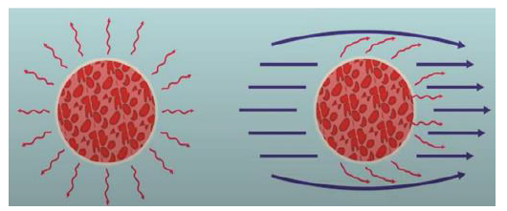

TRATAMIENTO ENCAPSULADO
Pared protectora
Pared protectora y matriz de soporte
(matriz sólida inorgánica)
33% matriz
66% producto químico concentrado
Material Activo
Material Activo
(Producto químico inhibidor)
Notes:
Se conoce como encapsulamiento a la formación de una pared protectora permeable alrededor de una partícula o gota de una sustancia con el fin de “controlar” la interacción de esta sustancia con el medio que la rodea. Esta tecnología tiene muchas aplicaciones, como productos farmacéuticos, alimenticio, agricultura, pinturas, etc.
En el área de tratamiento químico para la industria del petróleo y gas, el núcleo de la cápsula es el material activo del producto inhibidor y la membrana de la cápsula es un soporte inorgánico. Los tamaños de agregado y cápsula oscilan entre (MILIMETROS ) 1 y 2,5 mm y entre 25 y 75 micras (MICRONES), respectivamente.
Matriz sólida inorgánica porosa o membrana polimérica, que resulta contenedora de una sustancia activa
Proceso de contacto íntimo y específico entre ambas partes, que ocurre a nivel de las partículas individuales de la matriz sólida
De esta manera se cambia la matriz de solvente líquido por una matriz de partículas sólidas
esferas de flujo libre, sin propiedades líquidas aparentes.

Slide 4
TRATAMIENTO ENCAPSULADO
La aplicación de tratamiento químico en versión sólida presenta una serie de ventajas respecto a los tratamientos químicos líquidos convencionales:
Se realiza una única aplicación y se extiende por un período prolongado.
Mejora la protección de la bomba ya que dosifica directamente en la zona de interés, desde el fondo de pozo.
No requiere control ni mantenimiento de bomba dosificadora.
No requiere la logística de reposición de producto químico en contenedores de superficie.
No requiere de fuente de energía eléctrica en superficie.
Puede ser aplicado en pozos que tienen packers (durante la intervención).
No existe el riesgo de daño a la formación.
Es un producto sólido, por lo que el riesgo de derrame se minimiza.
Es una tecnología sustentable.

Slide 5
APLICACIÓN EN CAMPO
A continuación, se presentan las etapas que se llevaron a cabo para realizar la aplicación en campo:
Selección de pozos candidatos
Diseño del tratamiento
Seguimiento y Monitoreo de aplicación.

Slide 6
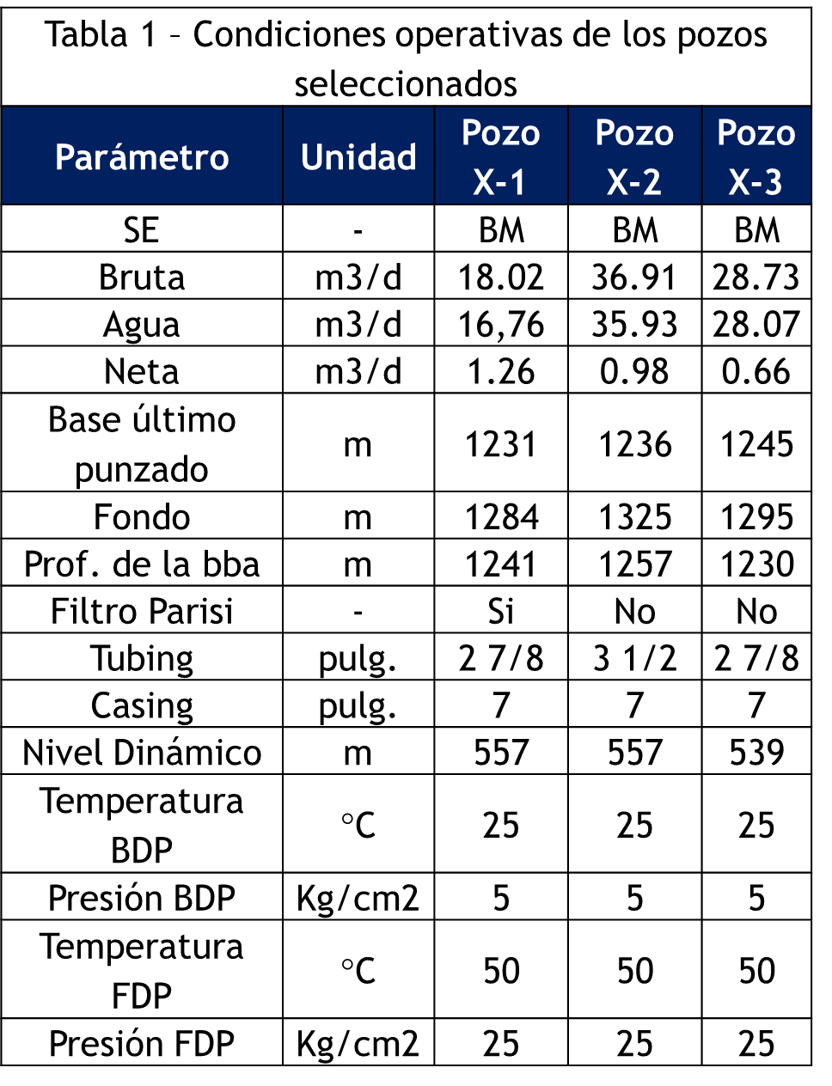
SELECCIÓN DE POZOS CANDIDATOS
Se seleccionaron tres pozos, que cumplen con los siguientes criterios:
El sistema de extracción es BM.
Actualmente tiene tratamiento químico por dosificación en continua con un inhibidor de corrosión.
Cuenta con cámara o “rathole” disponible en fondo de pozo para alojar el tratamiento.
Se conoce con precisión moderada la profundidad del pozo y la ubicación de la bomba.
El pozo permite la aplicación del tratamiento por entre-columna, por lo que no debe tener packer.

Slide 7
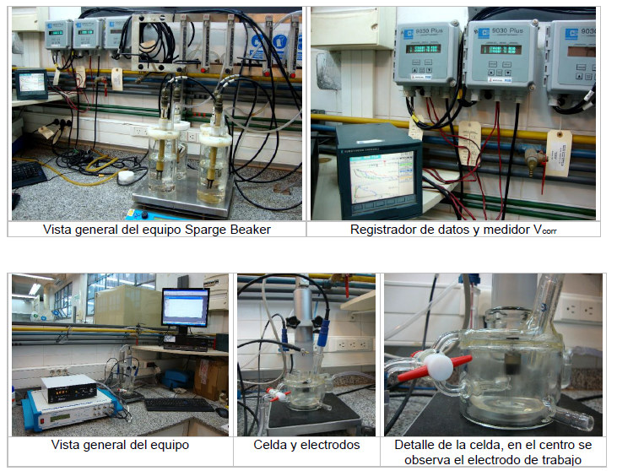
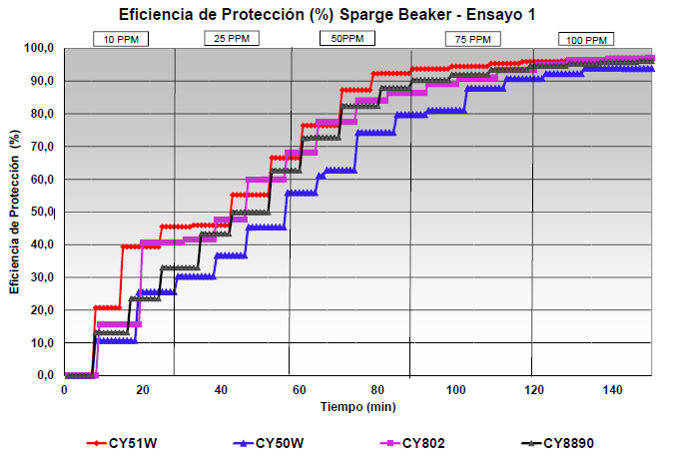
DISEÑO DEL TRATAMIENTO
Se realizó un ensayo típico de inhibición de corrosión a partir de una salmuera sintética tipo del yacimiento, con el objetivo de confirmar la selección del producto químico aplicado actualmente en continua.
Eficiencia de Inhibición en Sparge Beaker - Adaptación Nace 1D196

Slide 8
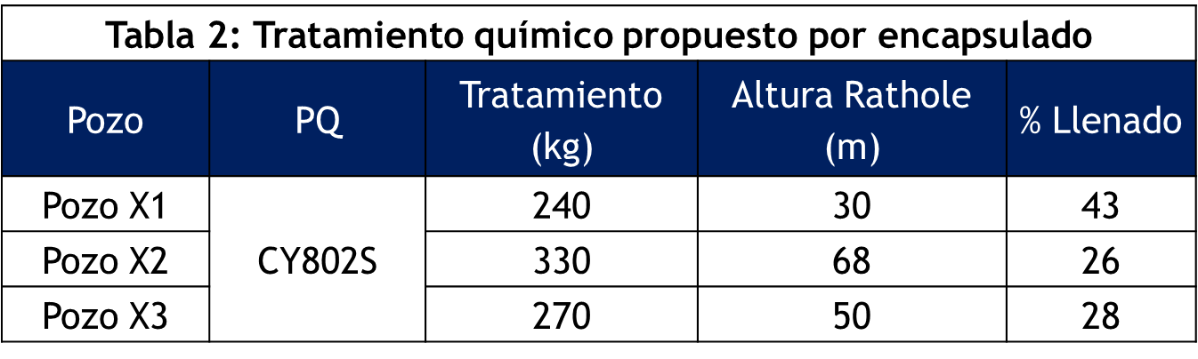
DISEÑO DEL TRATAMIENTO
Se toma en consideración una concentración de líquido equivalente de 35 ppmv y una duración de mínima de seis meses. Se considera además un FS de 1.25.

Slide 9
SEGUIMIENTO Y MONITOREO
Se realizó un seguimiento continuo a través de:
Medidas semanales de hierro férrico total y ferroso según método HACH-8008, hasta alcanzar una baja variabilidad en sus valores. Una vez alcanzado este punto, se continuó el seguimiento de forma mensual. Se considera agotado el producto cuando esta medición iónica aumenta de forma significativa respecto de sus valores iniciales.
Mediciones de residual de producto químico con muestras obtenidas en boca de pozo. La frecuencia de la medición es mensual. Se considera agotado el producto cuando el residual es menor a 1 ppm.

Slide 10
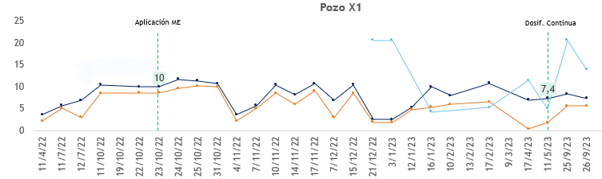
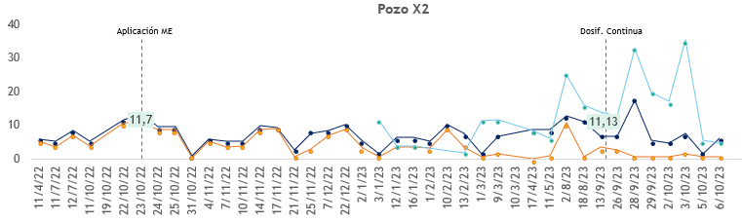
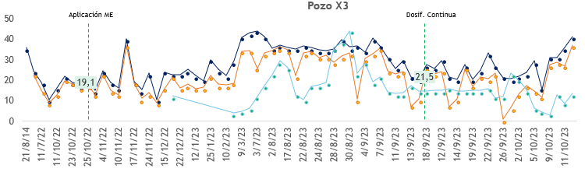
SEGUIMIENTO Y MONITOREO

Slide 11
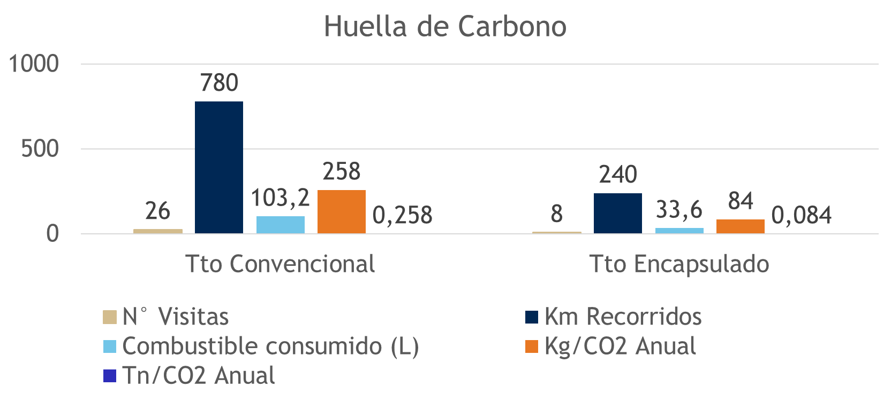
ESTIMACION DE LA HUELLA DE CARBONO
Se presenta la comparación de la emisión de CO2 entre el tratamiento convencional versus el tratamiento encapsulado en un periodo anual, considerando las tareas rutinarias para mantener el tratamiento químico en los tres pozos.
Al cambiar el tratamiento convencional por encapsulado se logra reducir aprox. un 67% las emisiones de CO2 en la atmósfera.

Slide 12
CONCLUSIONES
El tratamiento químico encapsulado:
Tiene una eficiencia similar al tratamiento convencional y combina las ventajas del tipo de aplicación de tratamiento químico por bacheo y por continua.
Consigue una optimización de los recursos relacionados con la mano de obra requerida para la provisión de los productos químicos (reposición, verificación de dosis, mantenimiento de skids, etc).
Es una tecnología sustentable debido a que logra reducir aproximadamente un 67 % las emisiones de C02 a la atmósfera.

Slide 13
GRACIAS!

